Slide 1
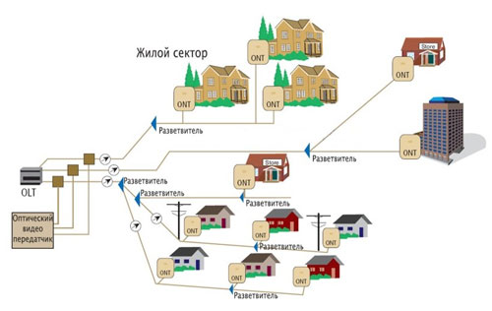
Приёмники оптических сигналов

Slide 2
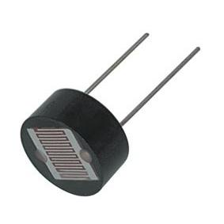
Фоторезистор
Фоторезистор - полупроводниковый элемент, изменяющий свое электрическое сопротивление под действием внешнего излучения. Его принцип действия основан на внутреннем фотоэффекте в полупроводниках. Фоторезистор представляет собой слой (или пленку) полупроводникового материала на подложке (или без нее) с нанесенными на него электродами, посредством которых прибор подключается к электрической цепи. Под действием потока излучения, падающего на рабочую поверхность фоторезистора, его внутреннее сопротивление уменьшается вследствие генерации пар свободных носителей заряда (электронов и дырок), за счет чего увеличивается электропроводность полупроводника.
В качестве фоточувствительного материала в отечественных фоторезисторах широкого применения используются сульфиды и селениды кадмия и свинца (CdS, PbS, CdSe, PbSe) . Материалы на основе кадмия чувствительны к излучениям в видимой и ближней инфракрасной областях, а на основе свинца - на длинах волн 1-5 мкм.
Фоторезистор | Материал | Размеры элемента, мм | Темновое R_{т}сопротивление, МОм | R_{т}/R_{св} не менее | Темновой ток, мкА | Ток (при E = 200 лк), мА
ФСK-0 | CdS | 4ґ7,2 | 1 | 140 | 15 | 15
СФ2-1 | CdS | 0,5ґ1,5 | 15 | 1000 | 1 | 1
ФПФ7-1 | CdS | 3,7ґ2 | 6 | 50 | 6 | 0,3
ФСД-1 | CdSe | 4ґ7,2 | 2 | 150 | 10 | 1,5
СФ3-2 | CdSe | 6ґ12 | 5 | 500 | 1 | 0,5
ФСА-4 | PbS | 4ґ6 | 0,04 | 1,2 | Сведений нет | Сведений нет
СФ4-3Д | PbSe | 3ґ3 | 0,2 | Сведений нет | Сведений нет | Сведений нет

Slide 3
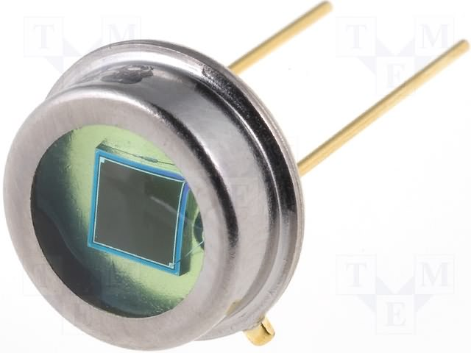
Фотодиод
Фотодиод - фоточувствительный полупроводниковый диод с р-n-переходом (между двумя типами полупроводника или между полупроводником и металлом). При освещении р-n-перехода в нем возникают электронно-дырочные пары. Направление тока носителей совпадает с направлением обратного тока, т.е. с ростом освещенности возрастает обратный ток фотодиода.
Фотодиод может работать в двух режимах - фотодиодном и фотогенераторном. В фотодиодном режиме прибор подключается к источнику питания, при этом на анод должен подаваться «-», а на катод «+». Этому режиму соответствуют зависимости в III квадранте вольт-амперной характеристики. Зависимости, приведенные в IV квадранте, отражают фотогенераторный режим работы, когда фотодиод может использоваться без источника питания, так как сам становится источником фотоэдс, генерируя (под действием света) носители зарядов - свободные электроны.
Материалом для изготовления фотодиодов часто служат германий и кремний. Спектральная чувствительность германиевых фотодиодов находится в диапазоне 0,5-1,7 мкм (с максимумом на длине волны 1,2 - 1,65 мкм), а кремниевых - между 0,6 - 1 мкм (максимум на длине волны 0,8-0,95 мкм). Фотодиоды обладают большим быстродействием (особенно в фотодиодном режиме), чем фотосопротивления - они обычно способны реагировать на сигналы частотой до 10 МГц.
Фотодиод | Материал | Размеры элемента, мм | Темновой ток, мкА | Рабочее напряжение, В | Максимальная спектральная чувствительность, мкм | Интегральная чувствительность, мА/лм
ФД-8K | Si | 2ґ2 | 1 | 20 | 0,85–0,92 | 0,000006
ФД-27K | Si | 1,9ґ1,9 | 1 | 20 | 0,80–0,95 | 7,5E-06
ФД-256 | Si | 1,4ґ1,4 | 0,005 | 10 | 0,75–0,90 | 6
ФД-1 | Ge | Ж 5 | 30 | 20 | 1,50–1,60 | 30
ФД-7Г | Ge | Ж 2,5 | 8 | 10 | 1,50–1,55 | 10

Slide 4
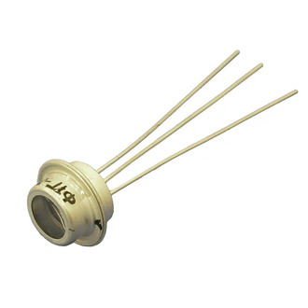
Фототранзисторы
Фототранзисторы представляют собой тип дискретных опто-электронных фотоприемников, наиболее характерными чертами которого являются наличие механизма встроенного усиления (отсюда высокая фоточувствительность) и схемотехническая гибкость, обусловленная наличием третьего (правда, не всегда выводимого), управляющего электрода. В схемах замещения фототранзистор рассматривается как транзистор с фотодиодом, включенным между базовой (анодом к базе) и коллектором этого транзистора (как правило, типа n-р-n). Ток упомянутого фотодиода является базовым током транзистора и управляет током его коллектора.
Решение о том, нужно ли подключать к схеме (в которой используется фототранзистор) базовый электрод или оставить его неподключенным, зависит от выбранной схемы. Фототранзисторы, у которых базовый электрод вообще не выведен, иногда называют двойным фотодиодом .

Slide 5
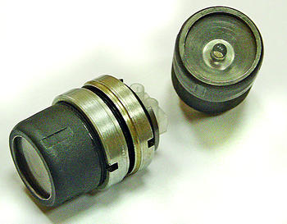
Фототиристор
Фототиристор - это тиристор, который включается воздействием светового потока. При освещении фототиристора в полупроводнике генерируются носители заряда обоих знаков (электроны и дырки), что приводит к увеличению тока через тиристор на величину фототока.
Фототиристор имеет четырехслойную р-n-р-n-структуру, которую, как и в обычном тиристоре, можно представить в виде комбинации двух транзисторов, имеющих положительную обратную связь по току. Переход фототиристора под действием светового управляющего сигнала из закрытого состояния в открытое осуществляется при достижении уровня тока срабатывания Iср скачком после преодоления определенного потенциального барьера.

Slide 6
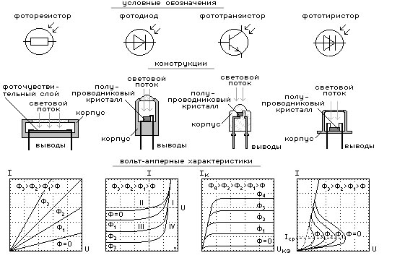
Обозначения, конструкции и характеристики полупроводниковых фотоприемников

Slide 7
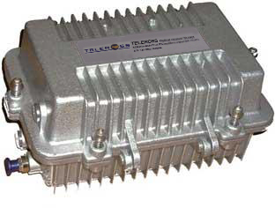
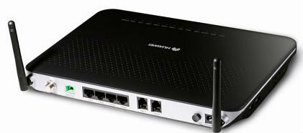
Приёмники
Требуемые качества:
Высокая чувствительность и широкий диапазон входных оптических сигналов.
Мощный выходной усилитель.
Работа с высокочастотными сигналами.

